Slide 1
Financieel Management Exploitatiebegroting en brutowinst

Slide 2
Financieel Management
Beoordelingsformulier Ondernemingsplan
IBS De wereld en ik

Slide 3
Exploitatiebegroting (pagina 36)
Overzicht dat inzichtelijk maakt of je verlies of winst maakt (excl. btw)
Exploitatiebegroting (de komende periode)
Exploitatieoverzicht (de afgelopen periode)
Exploitatiebudget (taakstellend karakter)

Slide 4
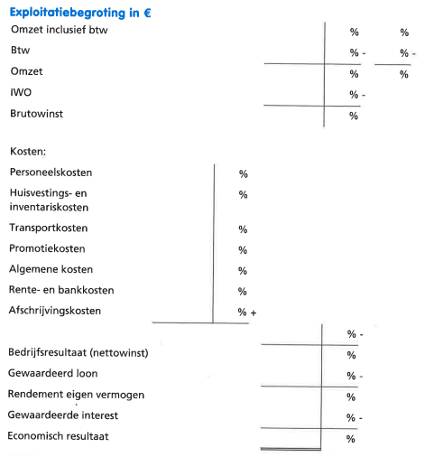
Exploitatiebegroting (pagina 36)

Slide 5
Exploitatiebegroting (pagina 36)

Slide 6
Exploitatiebegroting (pagina 36)
Omzet inclusief BTW (consumenten-omzet)
Omzet exclusief BTW (bedrijfs-omzet)
Omzet = afzet x verkoopprijs

Slide 7
Exploitatiebegroting (pagina 36)
Omzet inclusief btw | € | %
Btw | € | %
Omzet exclusief btw | € | %
IWO | € | %
Brutowinst | € | %

Slide 8
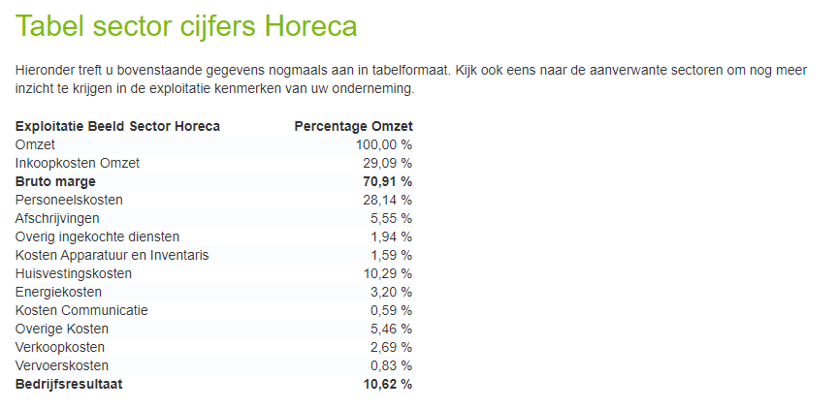
Exploitatiebegroting (pagina 36)

Slide 9
Exploitatiebegroting (pagina 36)
Omzet inclusief btw | € | 106 %
Btw | € | 6 %
Omzet exclusief btw | € | 100 %
IWO | € | 30 %
Brutowinst | € | 70 %

Slide 10
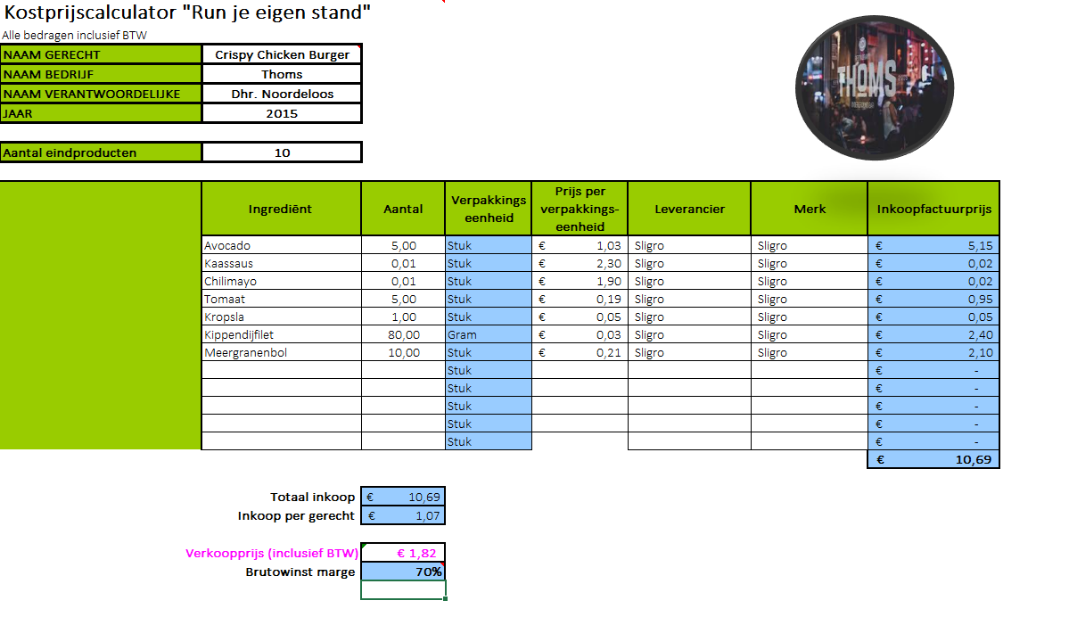
Exploitatiebegroting (pagina 36)

Slide 11
Exploitatiebegroting
Opdrachten (Rekenvaardigheid) :
pagina 43 t/m 51
11, 16, 20, 21, 26 en 32

